Slide 1
μ→e+γとμ→e+γ+ν_{e}+ν_{μ} を探索する
課題演習P1
小野田、川口、横倉

Slide 2
１ 実験目的
レプトンフレーバーが保存していない反応であるμ → e + γ を探索した
上の反応に対するback groundとなりうる反応のμ → e + γ + ν_{e} + ν_{μ}のbranch ratio を求めた

Slide 3
２ 実験原理

Slide 4
2.0 μ→e＋νμ＋νe
通常のμの反応は右のようになる。以下で、これ以外のμの崩壊モードを紹介する。
ν
ν
e
W
μ

Slide 5
２．１ μ → e + γ
μは標準理論内では二体崩壊しない。
もしレプトンフレーバーが破れていればμ → e + γ がある。
→運動学的に考えて、同じエネルギーで反対方向に検出されるものがこの崩壊パターンである。

Slide 6
２．２ μ → e + γ + ν_{e} + ν_{μ}
この反応は標準理論 で仮定されているどの保存則にも反していない。
最初に見た反応の次に起こりやすいことが予想される。
→通常の崩壊μ → e + ν_{e} + ν_{μ} と区別するためには、同時に二つのNaIが反応することを確認すればよい。

Slide 7
３ 実験方法

Slide 8
３．１ 実験装置

Slide 9
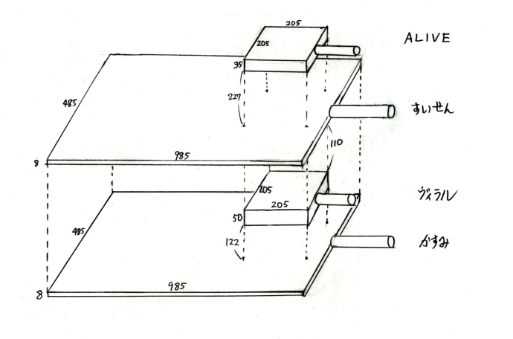
プラシン | High Voltage | Threshold
ALIVE | 1400V | 30mV
すいせん | 2400V | 30mV
ヴィラル | 1000V | 100mV
かすみ | 1800V | 50mV

Slide 10
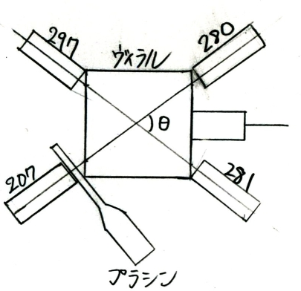
NaI シンチレーター | High voltage | Threshold
IV-297 | 650V | 10mV
IV-281 | 820V | 10mV
IV-207 | 820V | 10mV
IV-280 | 700V | 10mV

Slide 11
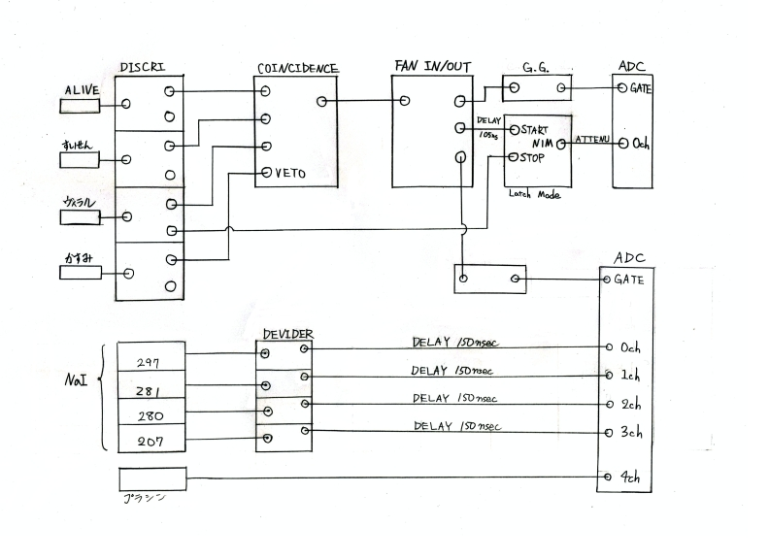
３．２ 実験回路

Slide 12
４ branch ratioを求める際の問題点
①この崩壊が起きても二つの検出器が反応しない。これはNaIが全方位を覆わないため。
⇒シミュレーションで検出率を求める。
②通常の崩壊であるにも関わらず二つが反応する。これはNaIに宇宙線が入ってしまうなどしてaccidentalに反応するため。
⇒バックグラウンドとして引き去る

Slide 13
５ 実験データと解析

Slide 14
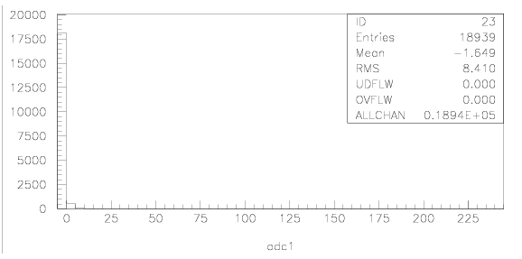
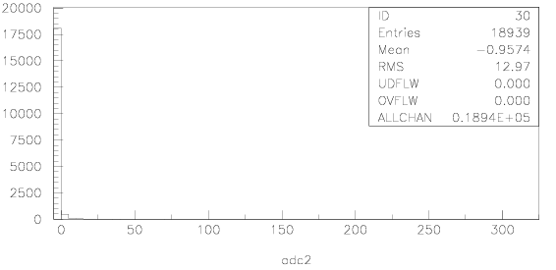
５．１ 測定データ
実際に得られた生データは次である。

Slide 15
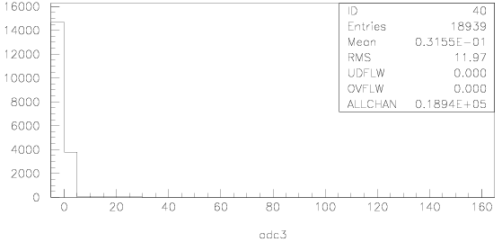
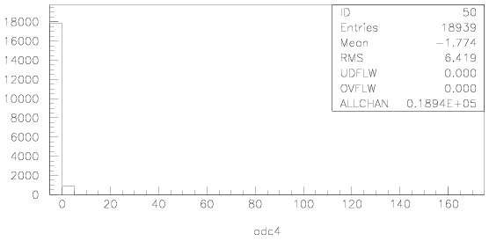

Slide 16
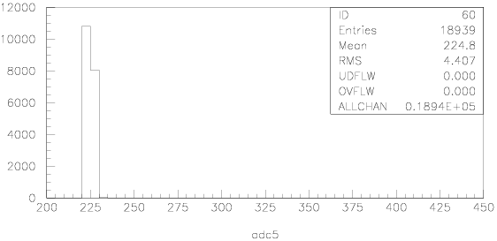
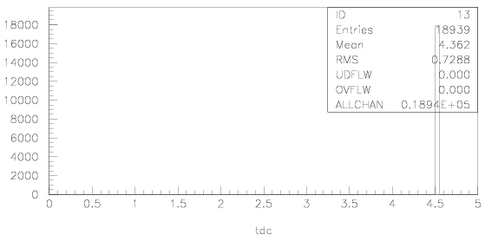

Slide 17
これらのデータのentries のほとんど（９割）でTDCはoverflowしている。
→①stopped μ 以外でgateが開いた?
→②崩壊してeができたにもかかわらず、信号が出なかった？
しかし、どちらも決定的ではない。

Slide 18
①ノイズで開いた？
これのノイズレートはせいぜい10kHzでDiscriminatorの幅がせいぜい100nsecなので1sec中はせいぜい１msecしか開いてない。
→３つがcoincidenceするrateは10⁻⁹ Hz以下。
これは３０年に１回ぐらいの確率なので無視できる。

Slide 19
①vetoが機能していない？
vetoに使ったシンチレータのefficiency（荷電粒子が通過した時の反応率）は98.97%＝取り逃し率は1.03%
一方単位時間当たりのvetoなしイベント数とvetoありイベント数の比は3.00%
→overflowの約1/3はこれが原因であるが残りの2/3は原因不明。

Slide 20
②TDCがoverflowするのはμの寿命の2.01倍(4.42μsec)のところなので、実際に崩壊してるもののうち13.4%はoverflow扱い。
→見積もった崩壊数の1.18倍の崩壊イベントがある。

Slide 21
②TDCのstop信号を出すシンチレータのefficiencyは92.6%（＝7.4%の崩壊についてはoverflow扱い）
→得られた崩壊数の1.08倍の崩壊イベントがある。
さっきのと合せて1.27倍の崩壊イベントがあることになる。

Slide 24
データに課す条件
・結局約１割のoverflowしなかったものの1.27倍の崩壊イベントと、約３割を占めるイベントの正体は分ったが、残りの５～６割を占めるイベントの原因は分からないまま。
→本実験の目的はμ 崩壊イベントだけなので、そのようなあやしいイベントは切るべき。
各データを解析する際に次の条件を課した。
TDC < 4.42μsec

Slide 25
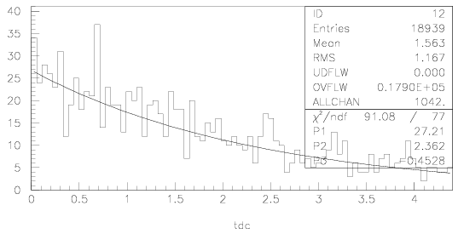
５．２ μの同定
我々に実際に見ているものがμであるかどうかは、その寿命が2.19703[μsec]であることを確認すればよい。
Χ二乗値 | 1.183
比例定数 | 27.197±1.8357
寿命[μsec] | 2.3582±0.45171
background | -0.43455±1.9900

Slide 26
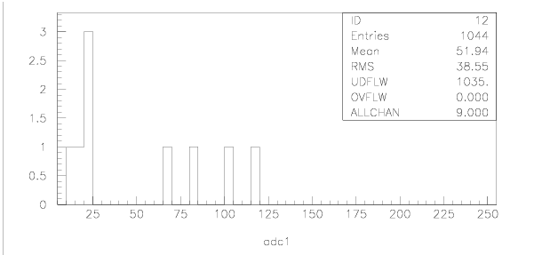
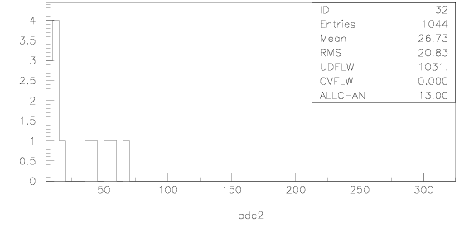
Pedestalを切りtdc<4.42μsec条件を課したものが次である（このときaccidentalに反応したものはなかった）

Slide 27
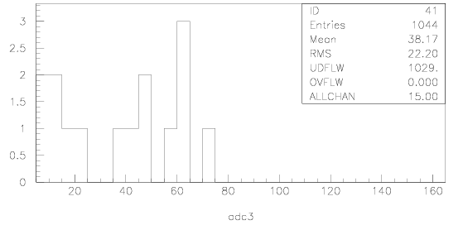
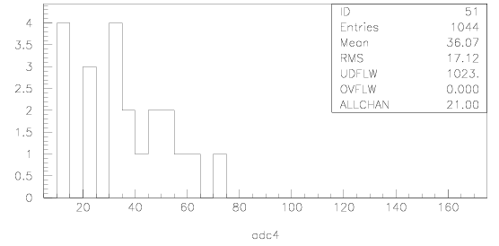

Slide 28
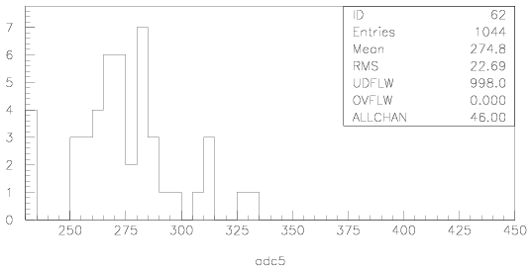

Slide 29
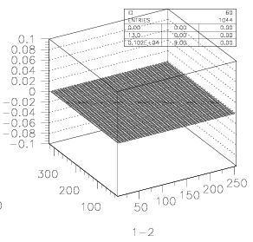
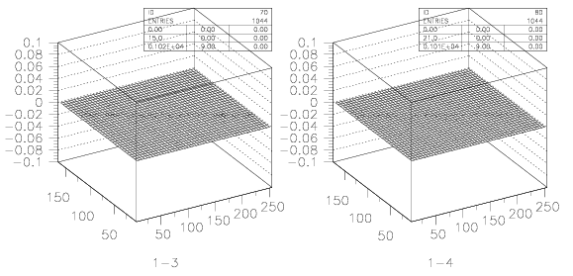
５．３ NaI同士の相関

Slide 30
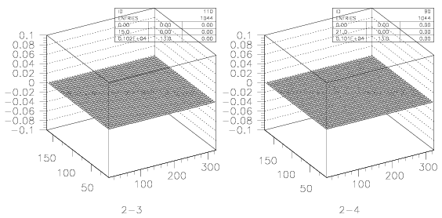
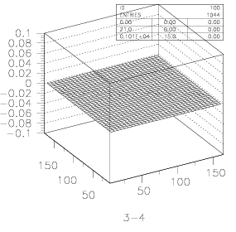

Slide 31
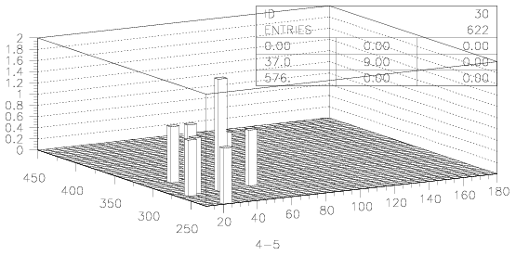
５．４ γの同定
μ崩壊後にNaIに入ってきた粒子がeかγかを区別のために薄いプラシンとNaI4の相関をみた：

Slide 32
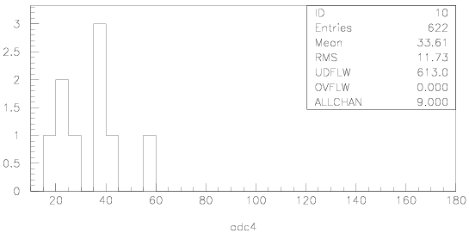
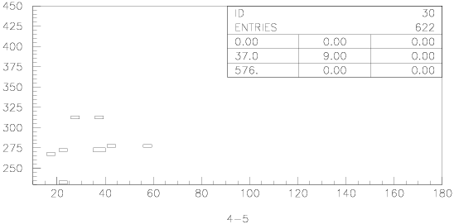

Slide 33
６ 結果
μの崩壊と思われるイベントが1044個あった。
μ→e＋γ＋ν＋νやμ→e＋γと思われるイベントは見当たらなかった。
⇒μ→e＋γ＋ν＋νの崩壊モードのbranch ratioは9.68％以下であることがわかった。
⇒μ→e＋γの存在は確認できなかった。

Slide 34
課題
検出率の問題を回避するために、より多くのNaIで周りを囲めばよかった。
より重く大きなabsorberを使ってデータ数を増やすことも考慮すべきだった。
その際、崩壊粒子の検出しやすさのバランスを考慮する必要はある。
overflowのデータがなぜ生じたのかについて、他の要因がないかを再度検討したい。

